Slide 1

Universidad de Buenos Aires
Facultad de Ciencias Económicas
Ciencias Exactas y Naturales e Ingeniería
TRABAJO FINAL DE
ESPECIALIZACIÓN EN SEGURIDAD INFORMÁTICA
ANÁLISIS DE T-POT
UN HONEYPOT OPEN SOURCE
CANDIDATO: FABRICIO GABRIEL TORRICO BARAHONA
TUTOR DE TRABAJO FINAL: DR. PEDRO HECHT

Slide 2
CONTENIDO A DESARROLLAR
01
02
OBJETIVOS Y TEORíA
ANÁLISIS DE T-POT
03
04
PRUEBA DE CONCEPTO
CONCLUSIONES

Slide 3
01
OBJETIVOS Y TEORÍA

Slide 4
OBJETIVO GENERAL
Analizar y describir en detalle la arquitectura del honeypot T-Pot,
permitiendo un entendimiento de cada uno de sus componentes y la forma en
que trabajan de manera conjunta

Slide 5
OBJETIVOS ESPECÍFICOS
1
Mostrar la utilidad de los honeypot, su clasificación, implementación,
ventajas y desventajas
II
Analizar en profundidad la arquitectura y herramientas que componen el honeypot T-Pot
III
Plantear posibles mejoras o desarrollo de nuevos módulos para el honeypot T-Pot

Slide 6
Un honeypot, sistema trampa o señuelo, es aquel recurso de seguridad que es empleado para investigación o producción, que espera tener algún grado de interacción con los atacantes y cuyo valor radica en ser atacado, comprometido e investigado
Notes:
Clasificación
Finalidad
Nivel de Interacción

Slide 7
VENTAJAS Y DESVENTAJAS
Valor de los datos
Simplicidad
Retorno de inversión
Pocos recursos de hardware
Ayuda al personal de TI y seguridad
Riesgo
Huellas digitales
Campo de visión estrecho
Personal y tiempo para análisis y mantenimiento

Slide 8
02
ANÁLISIS DE T-POT

Slide 9











LIDERAZGO Y DESARROLLO
2015
16.10
18.11
17.10
19.03
2021
20.06.2
Notes:
Fundada 1995
Sede Alemania y presencia 50+ países
Divisiones especializadas en Seguridad, IoT, nube
Centro de Operaciones de Seguridad y Defensa Cibernética

Slide 10

COMPONENTES
ELK STACK
HERRAMIENTAS
HONEYPOTS
NSM
3
5
🍯
24
3

Slide 11
HONEYPOTS
🍯

Slide 12










HONEYPOTS
Cisco ASA
Conpot
DDoSPot
Dionaea
EndleSSH
MSSQL FTP
UPnP
HTTP
MySQL
PPTP
SIP
SMB
TFTP
Mongo DB
SSDP
CharGEN
UDP
CVE 2018-0101
RCE y DoS
8443, 5000udp
ICS/SCADA
19, 53, 123 Y 1900
Tarpit
22
ADB Honey
Citrix ADC
Cowrie
Dicompot
ElasticPot
Heralding
HTTP/S
POP3/STelnet
SMTP
SSH
FTP
PostgreSQL
IMAP/S
Socks5
MySQL
RDP
VNC
Android Debug Bridge
5555
Digital Imaging and Communications
in Medicine
11112
CVE 2019-19781
Path Traversal
443
22 y 23
9200
Notes:
ADC: Application Delivery Controller
CVE: Common Vulnerabilities and Exposures. Lista de información registrada sobre vulnerabilidades de seguridad conocidas

Slide 13










HONEYPOTS
Honeypots
Honey SAP
Log4Pot
Medpot
Redis
Honeypot
SAPRouterService
3299
CVE-2021-44228
Fast Healthcare Interoperability Resources
2575
6379
Hell Pot
HoneyPy
IPP Honey
RDPY
Mailoney
Snare
& Tanner
LFI
XSS
Telnet, DNS, NTP, SMTP, TFTP, HTTP, etc.
RFI
CMD-EXEC
Motor de Markov
80
631
25
3389
80

Slide 14


HONEYPOTS
Glutton
Honeytrap
Modo Host
NextGen
Modo Host
Otra Instalación
Notes:
Standard
Log4J
Sensor
Industrial
Collector
NextGen
Medical

Slide 15
ELK STACK

Slide 16

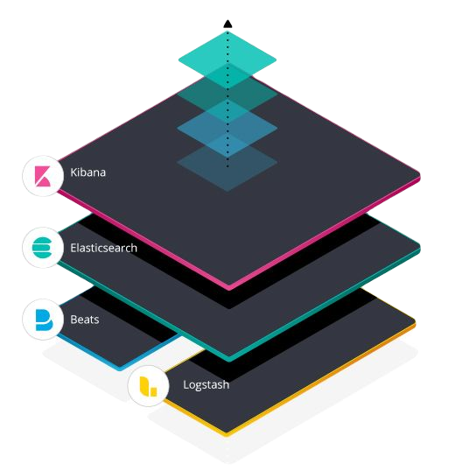






ELK STACK
/data
🍯
Notes:
Empresa Elastic
Herramienta de análisis de datos en tiempo real, que proporciona información procesable de casi cualquier tipo de fuente de datos.
L: Toma datos de una multitud de fuentes, los transforma y envía a algún motor de búsqueda.
E: Motor de búsqueda y análisis distribuido que acepta varios tipos de datos
K: Permite visualizar los datos de Elasticsearch en cuadros y gráficos.
En 2015 se introducen los Beats. Agentes ligeron que envían datos a Elasticsearch

Slide 17
NSM

Slide 18


NETWORK SECURITY MONITOR
p0f
Fingerprint All The Things
Passive Operating System Fingerprinting
Suricata
JA3, HASSH, RDFP, HTTP
SO, SW, Falifsicaciones X-Mailer o User-Agent
Firmas y Scripting LUA
Notes:
Fatt. Script que permite extraer metadatos de red y huellas digitales. Métodos para tomar huellas digitales son JA3…
p0F. Herramienta en C, usa métodos puramente pasivos para toma de huellas digitales.
Suricata. Motor de detección de amenazas de red.
A3 (huella digital de cliente / servidor TLS), HASSH (huella digital de cliente / servidor SSH), RDFP (huella digital RDP experimental para el protocolo de seguridad RDP estándar)

Slide 19
HERRAMIENTAS

Slide 20







HERRAMIENTAS
ACCESO WEB
Elasticseach Head
COCKPIT
64295
Notes:
Heimdall Application Dashboard. Paner que permite crear enlaces a diferentes aplicaciones web. 64297.
CyberChef. App web para realizar operaciones criptográficas. Codif base 64, encript AES, DES, cración de binarios, calculo de hash.
Spiderfoot. Herramienta de reconocimiento que consulta 100+ fuentes OSINT.
Cockpit. Herramienta de administración de srv vía web. 642694.

Slide 21
FUNCIONAMIENTO SINERGICO
ELK STACK
HERRAMIENTAS
HONEYPOTS
NSM
🍯

Slide 22


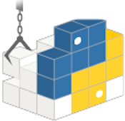








RADAR
T-Sec
CONEXIONES
🍯
Glutton
Honeytrap
/data
Iptables
p0f
Elasticseach Head

Slide 23
03
PRUEBA DE CONCEPTO

Slide 24

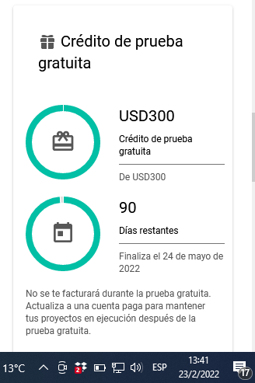
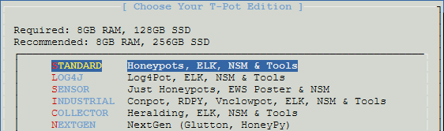
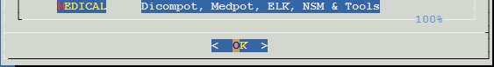
Debian 10 (Buster)
4 vCPU
16 GB RAM
128 GB SSD
Notes:
En el DOC se analiza la
Instalación
Solución de problemas
Tareas durante la instalación
Servicios
Pruebas de interacción con honeypots

Slide 25
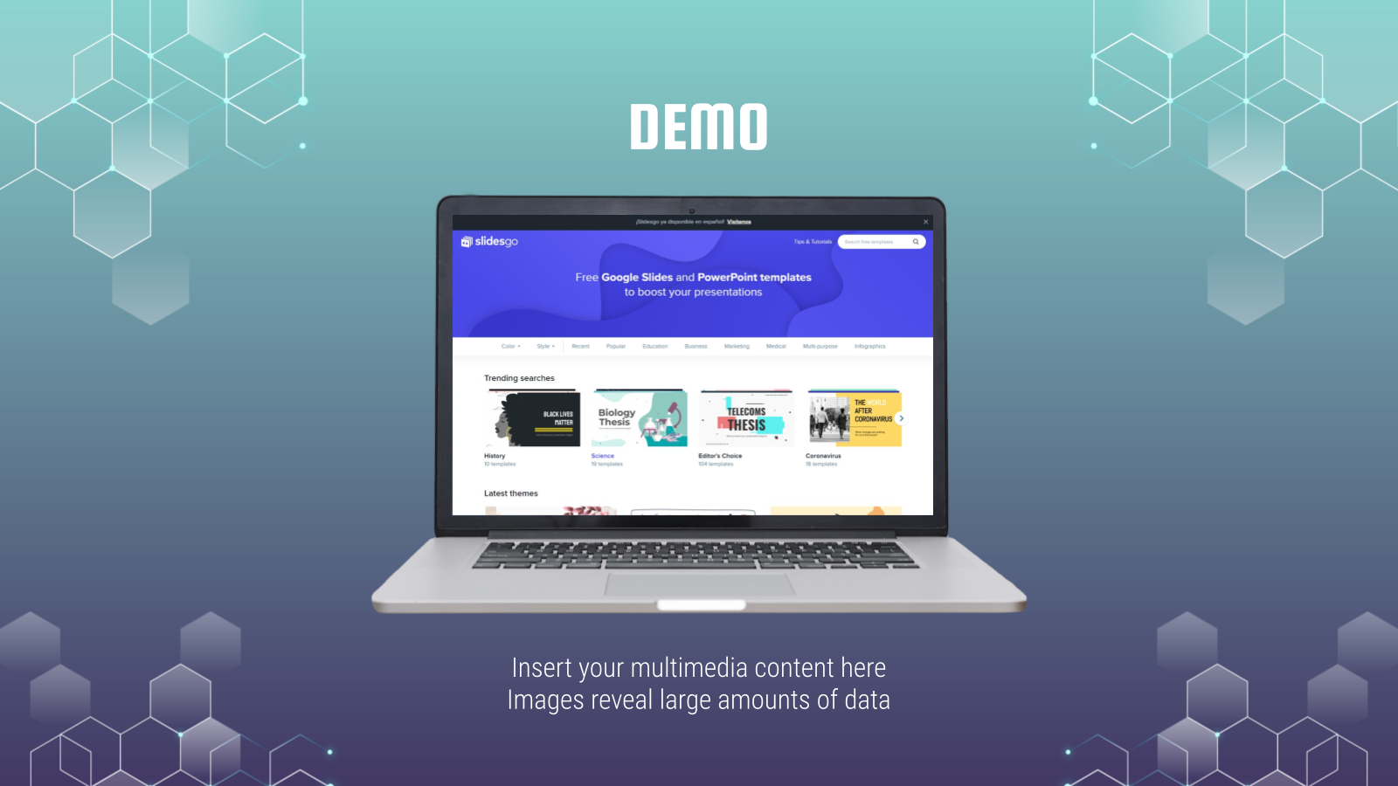

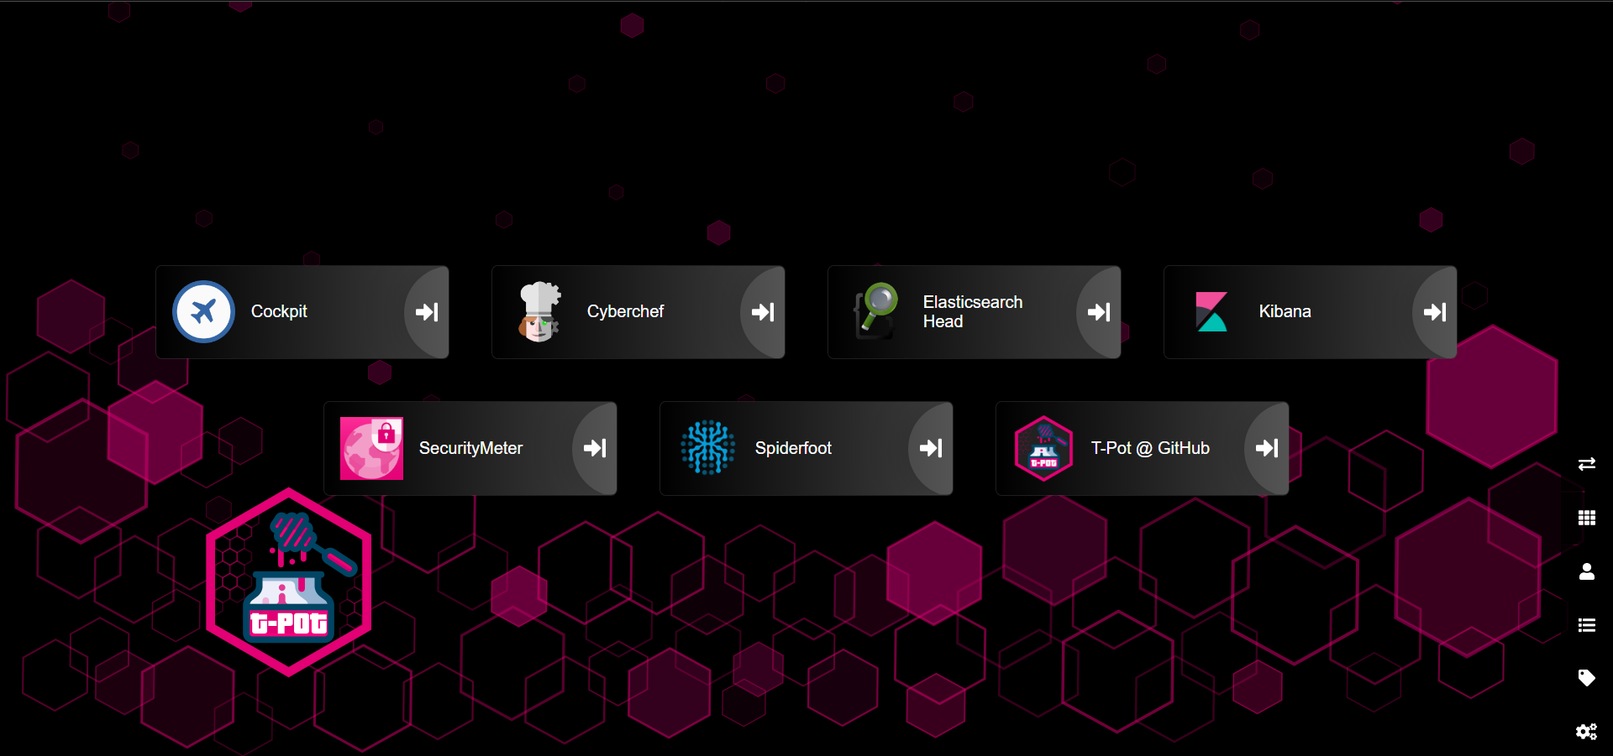


Slide 26
04
CONCLUSIONES

Slide 27
RECOMENDACIONES
Documentación no actualizada
Web personalizada y Data Sanatization
Otros honeypots
(Laravel Application Honeypot, Nodepot, phpmyadmin honeypot, tomcat-manager-honeypot)
Security Dashboard Local
Notes:
Diagrama de arquitecura, tipos de instalación.

Slide 28
CONCLUSIONES
Contenedores. Escalabilidad y seguridad
Excelente caso de estudio
Comunidad activa
Ayuda a justificar inversiones

Slide 29
GRACIAS
Nunca consideres el estudio como una obligación, sino como una oportunidad para ingresar en el bello y maravilloso mundo del saber
Albert Einstein
¿Preguntas?

Slide 30
